Slide 1
Chapter 03
인공지능 카레이싱

Slide 2
학 습 목 표
01
02
03
신호와 이벤트를 사용하고 방향으로 오브젝트를 회전시키기
초시계와 붓을 기능을 이해하고 사용하기
복합적인 변수와 연산을 이용하여 AI자동차 만들기

Slide 3
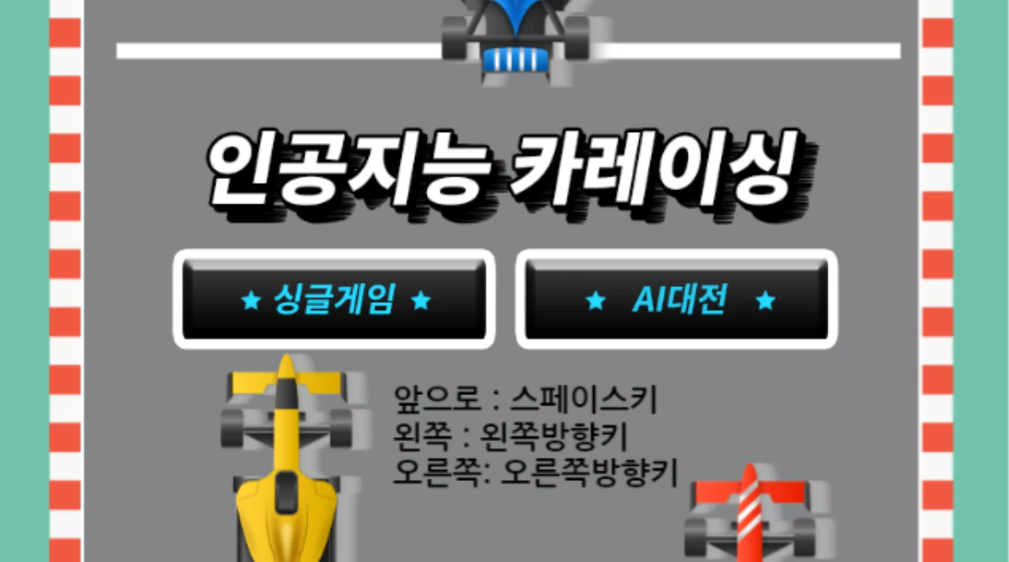
오늘의 작품
좌우센서를 통해 자동으로 방향을 바꿔가며 움직이는
인공지능 자동차를 만들어 방향키로 조종하는
내 자동차와 경주를 하는 카레이싱 게임
Notes:
영상을 보고 어떤 기능이 필요할지 그 기능을 사용하기 위해선 어떤 방법이 있을지 같이 얘기해 봅니다.

Slide 4
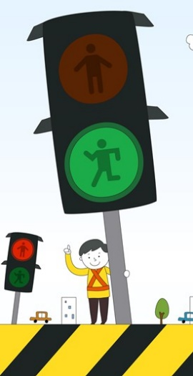

생각 열기
신호란?
이벤트란?
‘신호등’은 말 그대로 신호를 보내는 등으로 코딩에서의 신호는 오브젝트 ‘A’가 100만큼 움직인 다음에 오브젝트 ‘B’에게 다 움직였다고
알려주고 싶을 때 변수처럼
신호 'S'를 만들어 그 신호를
보내면 된다.
A는 ‘S’ 신호를 보내고,
B는 ‘S’ 신호를 받는다.
컴퓨터에 글을 작성할 때 키보드를 눌러 문자를 입력하고, 그 입력값에 해당하는 동작을 실행한다. 프로그램을 [시작] 버튼을 눌러 실행하는 것부터 방향키를 누르고 마우스를 클릭하는 모든 것이 각각의 이벤트이다.

Slide 5

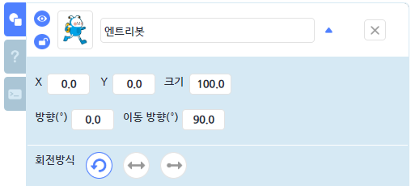
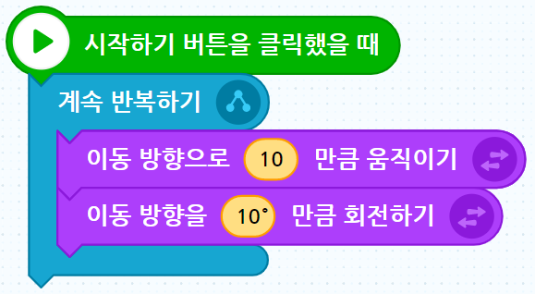
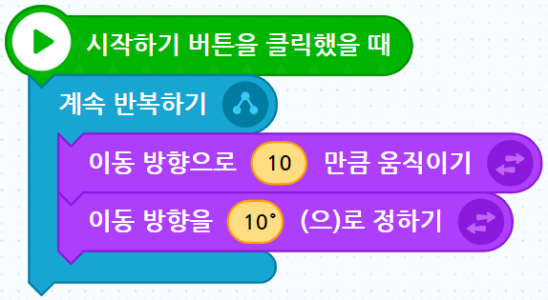



학습 포인트
이동 방향
기본적으로 오브젝트의 이동 방향은 ‘90’으로 설정되어 있어 ‘이동 방향으로 ~만큼 움직이기’ 블록을 사용하면 왼쪽에서 오른쪽으로 움직이게 된다.
위쪽 방향이 ‘0’도가 되고, 시계 방향으로 이동 방향 각도를 정할 수 있다. 그래서 만약 아래쪽으로 움직이게 하려면 이동 방향을 ‘180’으로 왼쪽으로 움직이게 하려면 이동 방향을 ‘270’ 또는 ‘-90’도로 정하면 된다.
이 2개의 블록은 서로 어떻게 움직일지 생각해보고 실행해보세요.

Slide 6


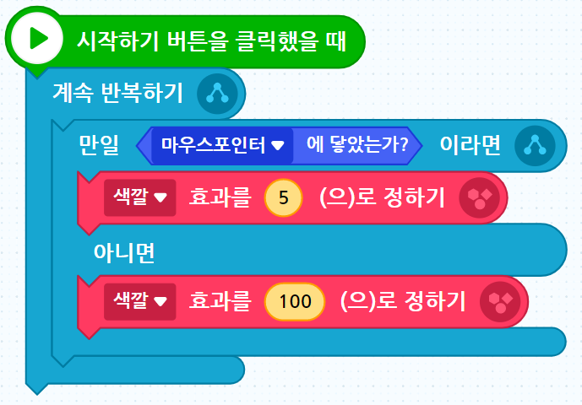
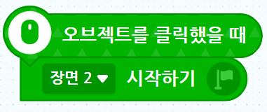
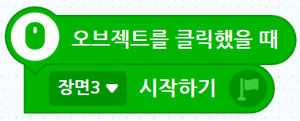
따라하기
[장면1] 싱글게임
버튼에 색깔 효과 주기
‘싱글게임’과 ‘AI대전’ 오브젝트 위에 마우스 포인터를 올리면 색깔이 변하는 효과를 적용해봅니다. 먼저, [장면1]의 ‘싱글게임’ 오브젝트를 선택하고 아래와 같이 조립해보세요. 조립 후 시작하여 마우스를 버튼에 올리면 메뉴가 선택된 것처럼 [색깔] 효과를 줍니다. 버튼을 클릭하면 [장면2]가 시작됩니다. 잘 동작한다면 ‘AI대전’ 오브젝트에도 동일하게 [색깔] 효과 주는 블록을 복사해서 붙여넣고, 오브젝트 클릭했을 때 [장면3]을 시작하세요.
[장면1] AI대전
싱글게임
AI대전
싱글게임, AI대전

Slide 7

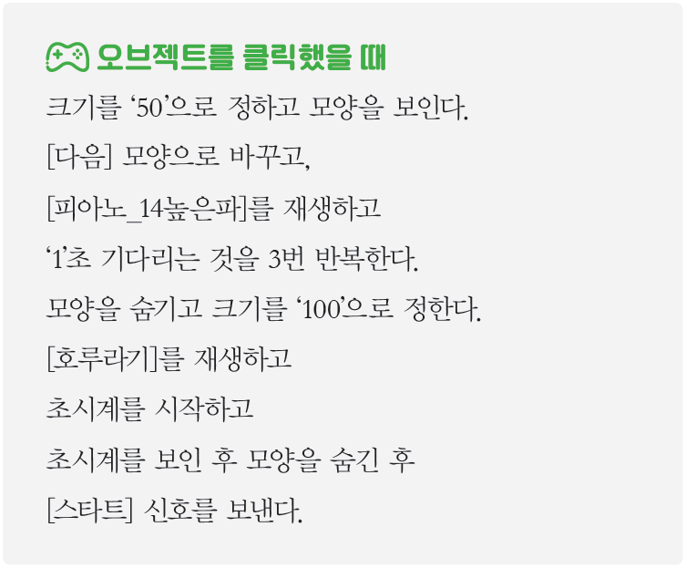
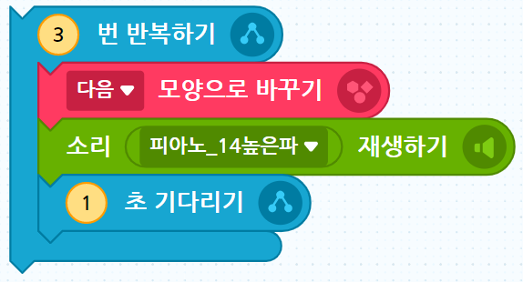
미션
Text mission
[장면2] START
카운트다운
[장면2]로 넘어가서 ‘START’ 오브젝트를 선택합니다. 장면이 시작되면 [START] 버튼이 화면 가운데 표시되고 3초간 카운트다운 후 초시계가 시작합니다.
힌트 !
‘3번 반복하기’ 블록 안에 3개의 블록이 들어가야 하는 것에 주의하세요.

Slide 8
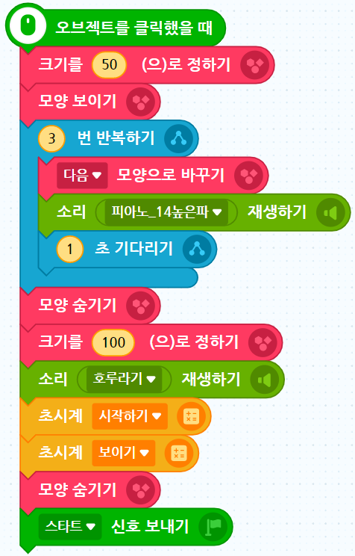
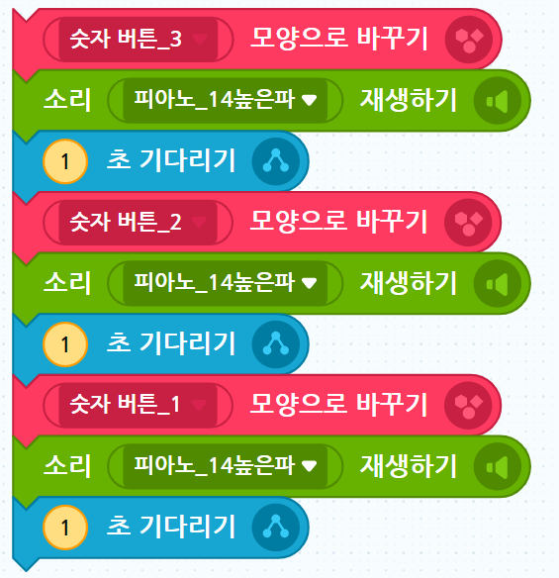
미션 확인
[장면2] START
카운트다운
시작 블록이 ‘오브젝트를 클릭했을 때’ 블록임을 주의하세요.
3번 반복하는 부분을 다음과 같이 코딩해도 틀린 것은 아니나 블록이 길어지고 소리를 바꾸고 싶을 경우 3번을 바꿔야 하겠죠?
신호를 보내는 이유는 카운트다운이 모두 끝난 후 자동차가 이 신호를 받아 이때부터 움직일 수 있도록 코딩하기 위해서입니다.

Slide 9

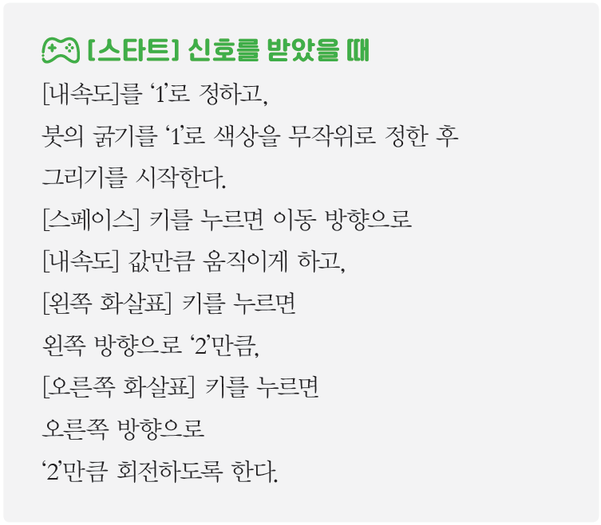
미션
Smart mission
[장면2] 내자동차
자동차 움직이기
‘내자동차’ 오브젝트를 선택합니다. 붓을 그리면서 자동차를 방향키와 스페이스바로 움직이도록 해보겠습니다. 이번 미션은 스마트 미션으로 주어진 지문을 잘 읽고 필요한 블록을 찾아 조립해야 합니다. 조립 후 실행하여 카운트다운 후 각 키로 방향 조절과 앞으로 움직이는지 확인합니다.
왼쪽 화살표 키를 눌렀을 때 왼쪽 방향으로 ‘2’만큼 회전하려면 각도를 몇으로 해야 할까요? 방향은 자 동차가 움직이는 방향 기준입니다.
왼쪽
0
오른쪽

Slide 10
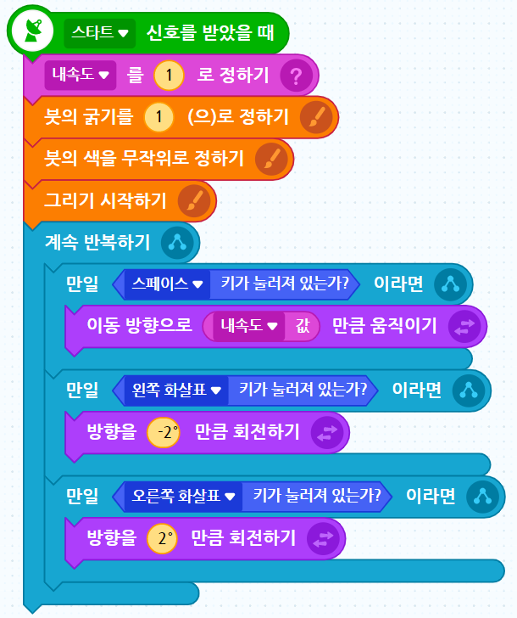
미션 확인
[장면2] 내자동차
자동차 움직이기
붓의 굵기와 본인이 좋아하는
색상으로 변경해보세요.
[판단] 메뉴의 ‘~키가 눌러져 있는가’ 조건을 사용할 경우 ‘계속 반복하기’ 블록 안에 있어야 한다는 걸 기억해두세요!

Slide 11
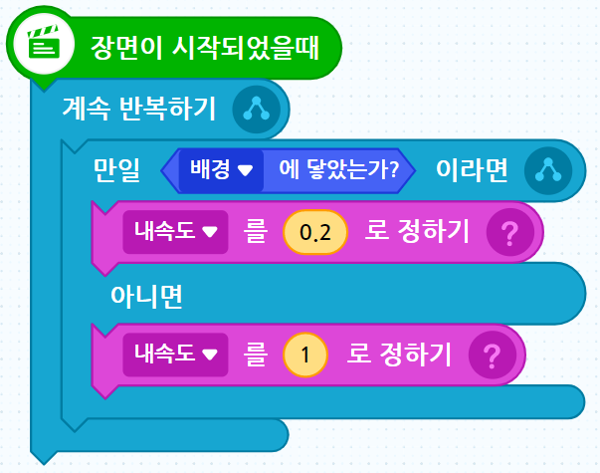
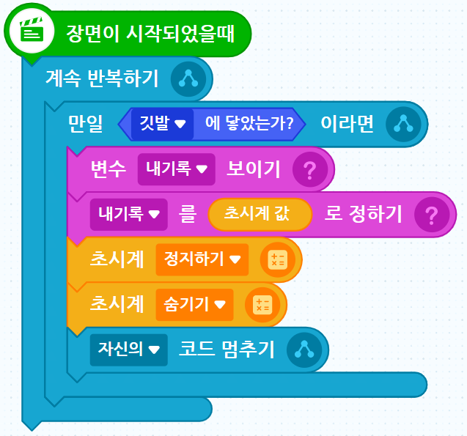
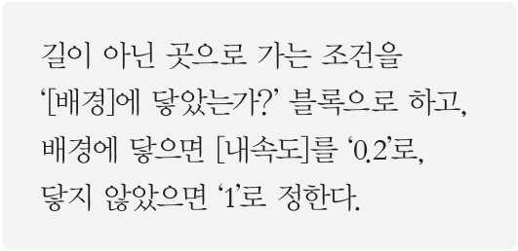
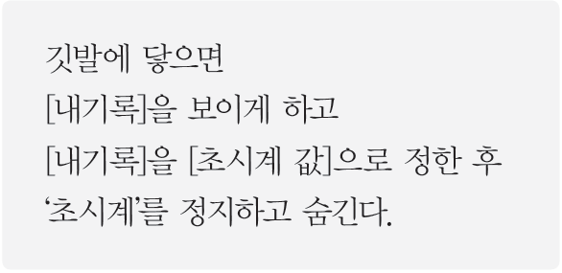
미션
Blank Mission
[장면2] 내자동차
자동차 움직이는 조건
길이 아닌 곳으로 가면 속도를 줄이고 깃발에 닿으면 초시계가 멈추고 기록을 표시하도록 해보겠습니다. 이번 미션은 빈칸 미션입니다. 지문을 읽고 알맞은 블록을 조립해보세요.

Slide 12
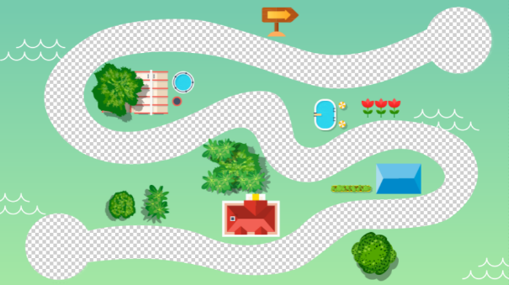
미션 확인
[장면2] 내자동차
자동차 움직이는 조건
이 4개의 블록은 빠르게 순서대로 실행되기 때문에 순서를 바꿔도 동일한 효과를 냅니다.
이 블록이 실행되면 이 오브젝트의 모든 블록들이 실행되지 않습니다. 단, 다시 해당 장면이 시작되면 동일하게 실행됩니다.
그런데 길은 배경이 왜 아닐까요?
‘배경’ 오브젝트를 선택한 후 [모양] 탭을 눌러 배경이 어떻게 생겼는지 확인해보세요. 길만 비어져 있는 것을 확인할 수 있습니다.

Slide 13

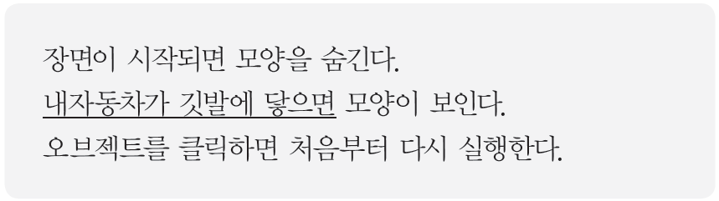
미션
Smart Mission
[장면2] 처음으로
다시 시작하기
‘처음으로’ 오브젝트를 선택합니다. 게임이 진행 중일 때는 보여지지 않다가 깃발에 도착하여 게임이 끝나면 보여주고, 버튼을 클릭하면 게임이 다시 시작되도록 합니다.
너무 쉽다구요? 네. 하지만 2번째 조건을 볼까요? 지금 선택된 오브젝트는 ‘처음으로’인데 조건은 ‘내자동차’가 ‘깃발에 닿으면’입니다. ‘만약 ~이라면’ 블록 안에 넣을 판단 블록이 있을까요? 아쉽지만 그런 블록은 없습니다. 그럼 ‘내자동차가 깃발에 닿으면’의 조건에 해당하는 다른 조건을 찾아서 넣어야 합니다. 또는, 우리가 배운 신호를 만들어서 사용하는 방법도 있어요.

Slide 14
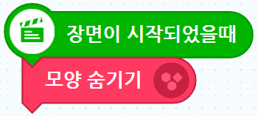
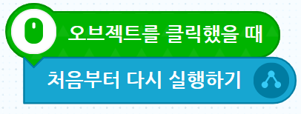
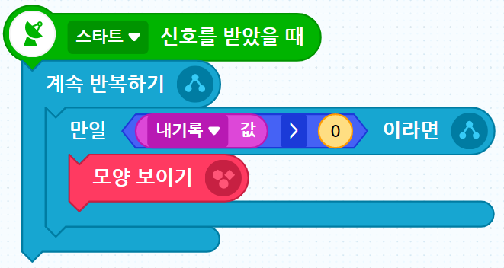
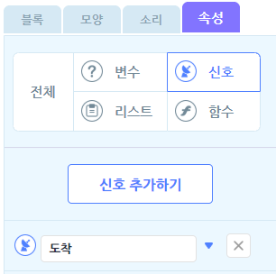
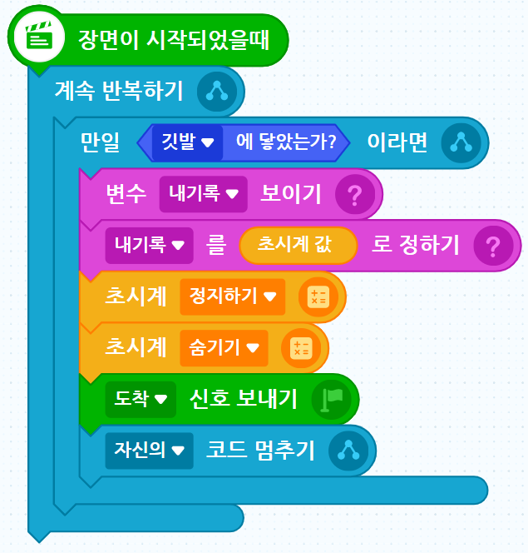
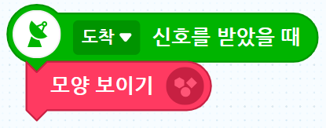
미션 확인
[장면2] 처음으로
다시 시작하기
처음 장면이 시작되었을 때 모양을 숨기고 오브젝트를 클릭했을 때 다시 실행하는 블록은 동일합니다.
‘내자동차가 깃발에 닿으면 보인다.’에 해당하는 동작을 위한 방법은 크게 2가지가 있습니다.
1번째 방법)
2번째 방법)
[속성] 탭에서 [도착] 신호를 만들고, ‘내자동차’ 오브젝트에서 깃발에 닿았을 때 해당 신호를 보냅니다. 그리고 ‘처음으로’ 오브젝트에서 신호를 받았을 때 모양을 보이도록 합니다.
[내기록] 값은 ‘0’이고 깃발에 닿았을 때만 [내기록] 값이 [초시계]로 저장됨으로 다음과 같은 조건을 넣어서 처리할 수 있습니다.
처음으로
내자동차

Slide 15
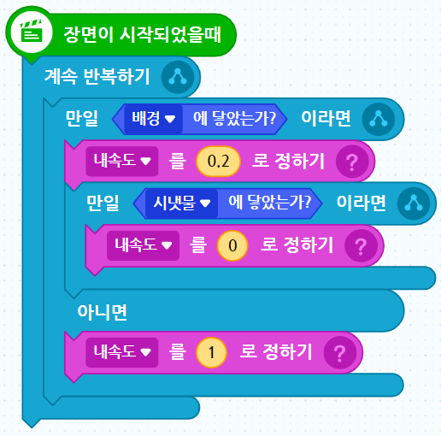
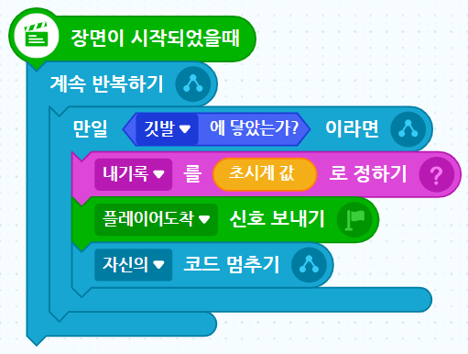
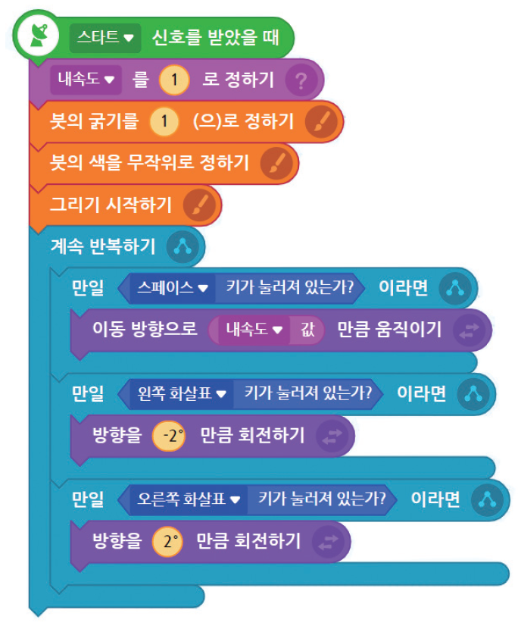
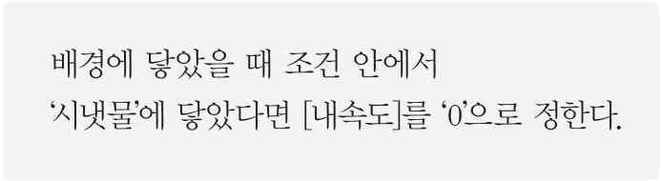
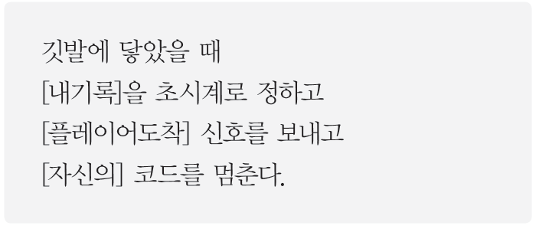
미션
Blank Mission
[장면3] 내자동차
AI대전 내자동차
[장면3]으로 이동하여 ‘내자동차’ 오브젝트를 선택합니다. [장면3]의 내자동차의 기능은 거의 동일하기 때문에 [장면2]의 ‘내자동차’ 중 아래 3개 블록들을 복사하여 사용합니다.

Slide 16
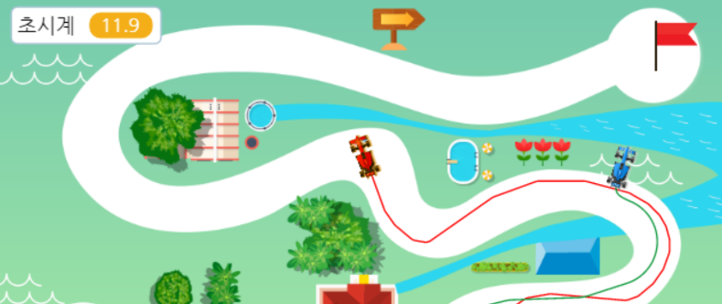
미션 확인
[장면3] 내자동차
AI대전 내자동차
AI대전에서는 ‘시냇물’ 오브젝트가 있습니다. 배경을 가로질러 AI자동차를 쉽게 이기는 것을 방지하기 위한 장치입니다.
싱글 모드에서는 내자동차가 깃발에 도착하면 경기를 끝냈지만 AI대전에서는 두 자동차 모두 도착해야 하기 때문에 별도의 신호를 보내 경기의 종료를 처리합니다.

Slide 17

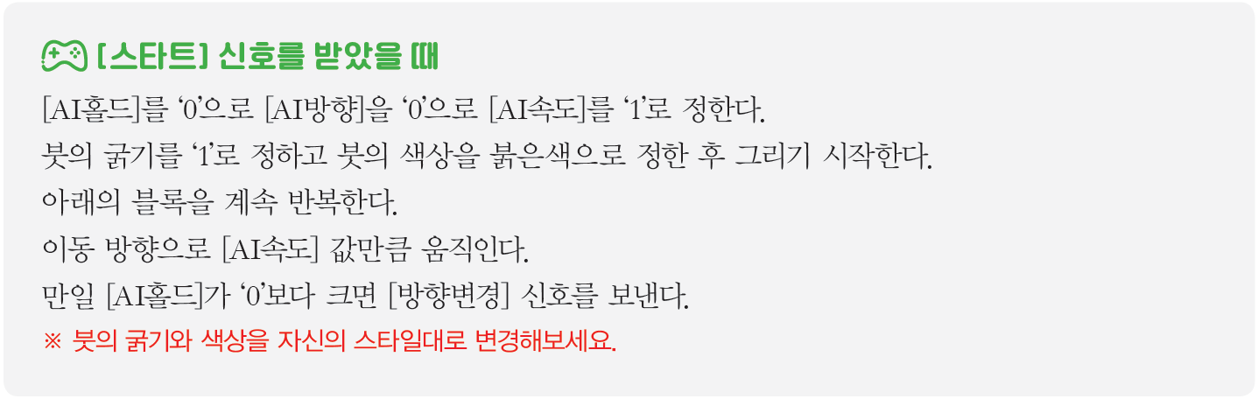
미션
Text Mission
[장면3] AI자동차
AI자동차 움직이기
‘AI자동차’ 오브젝트를 선택합니다. 먼저 게임이 시작되면 앞으로 이동하도록 해볼까요? 우선 AI자동차를 위한 변수에 대해 살펴보고 미션을 수행해보세요.
: AI자동차가 배경에 닿았을 때 이 방향 값을 변경하여 회전시킵니다.
: AI자동차의 속도로 내자동차와 동일한 속도로 출발하고 배경에 닿았을 때 속도값을 줄여줍니다.
: 현재 AI자동차의 상태를 나타내 줄 중요한 변수로 0일때는 앞으로 가고 1일때는 오른쪽으로 2일 때는 왼쪽으로 회전합니다.
: AI자동차가 출발하여 깃발에 닿으면 초를 AI기록 값에 저장합니다.

Slide 18
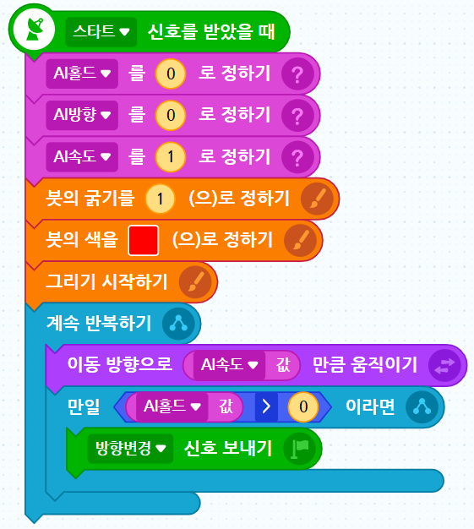
미션 확인
[장면3] AI자동차
AI자동차 움직이기
[AI홀드]는 기본 상태인 ‘0’으로, [AI방향]은 앞으로 가는 방향인 ‘0’으로, [AI속도]는 내자동차와 동일하게 ‘1’로 정합니다.
내자동차와 동일하게 [AI속도] 값만큼 움직이게 합니다. 배경에 닿았을 때 [AI속도] 값을 줄입니다.
AI홀드가 ‘0’보다 클 경우 즉, ‘1(오른쪽으로 회전)’이거나 ‘2(왼쪽으로 회전)’일 경우에만 [방향변경] 신호를 보냅니다.

Slide 19

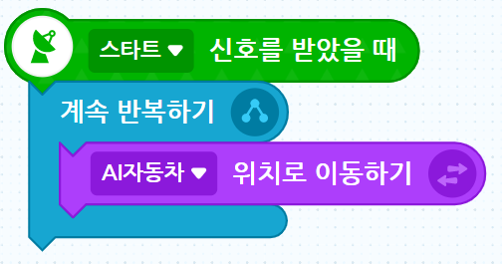
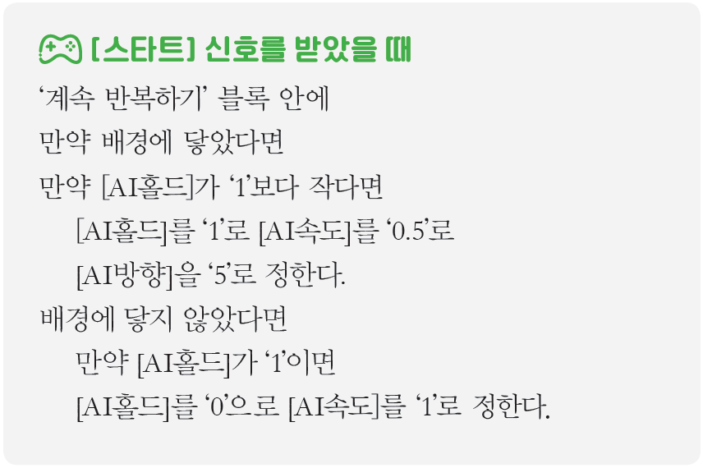
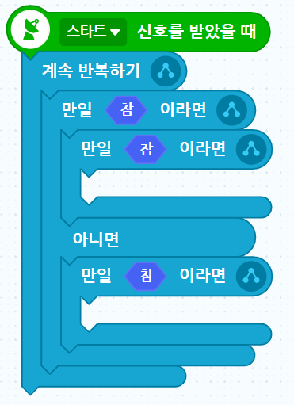
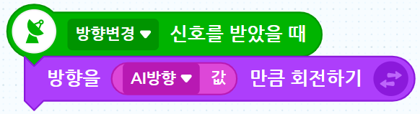
미션
Text Mission
[장면3] AI왼쪽
AI왼쪽 센서 동작
좌우 센서를 작동시켜 방향을 회전할 수 있도록 하겠습니다. ‘AI왼쪽’ 오브젝트를 선택합니다. 왼쪽 센서가 배경에 닿으면 방향을 오른쪽으로 회전하도록 할 겁니다. 먼저, 아래의 두 블록을 조립합니다. AI자동차를 계속 따라다니도록 하기 위해 계속 AI자동차 위치로 이동하게 하고, [방향변경] 신호를 받으면 회전하기 위한 블록들입니다.
힌트 !
구조가 다소 복잡하니 주어진 블록 구조를 참조해서 코딩해보세요.

Slide 20
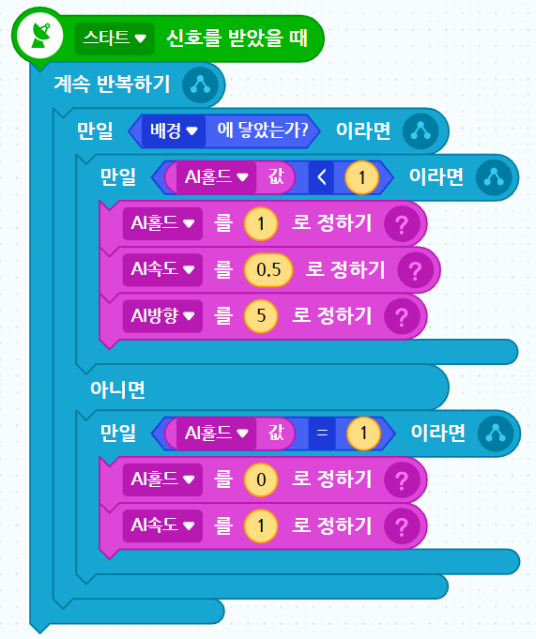
미션 확인
[장면3] AI왼쪽
AI왼쪽 센서 동작
배경에 닿았을 때 [AI홀드] 값이 ‘1’보다 작다는 것은 즉, ‘0’ 기본 상태임으로 오른쪽으로 회전하기 위해 속도를 줄이고, 방향을 오른쪽으로 회전하도록 변경해주는 부분입니다.
[AI홀드] 값이 ‘1’ 즉, 왼쪽으로 회전하는 상태에서 배경에 닿지 않았기 때문에 다시 앞으로 움직이는 원래의 상태로 돌려놓는 부분입니다.

Slide 21

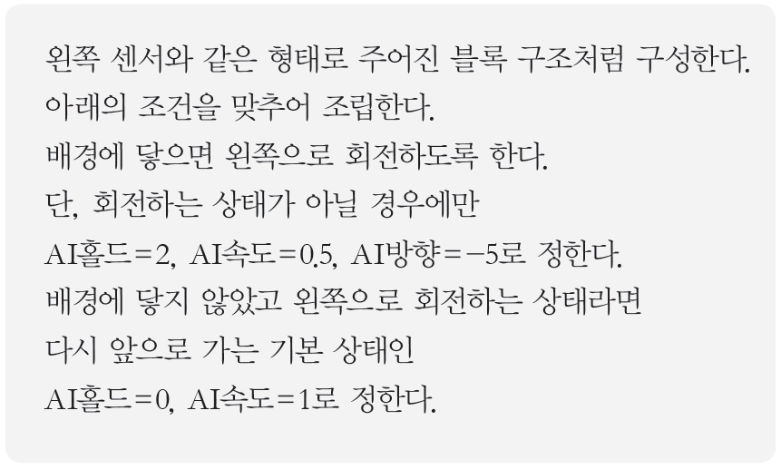
미션
Smart Mission
[장면2] AI오른쪽
AI오른쪽 센서 동작
‘AI오른쪽’ 오브젝트를 선택합니다. 왼쪽 센서와 같은 형태로 센서가 배경에 닿으면 방향을 왼쪽으로 회전하도록 해야 겠죠. 먼저, 왼쪽 센서의 아래 두 블록 묶음을 복사해옵니다. AI자동차를 계속 따라다니고 방향을 회전하는 것은 동일하니까요.
힌트 !
[AI홀드] 값이 왼쪽으로 회전하는 상태는 ‘1’, 오른쪽으로 회전하는 상태는 ‘2’, 회전하는 상태가 아닌 기본 상태는 ‘0’입니다.

Slide 22
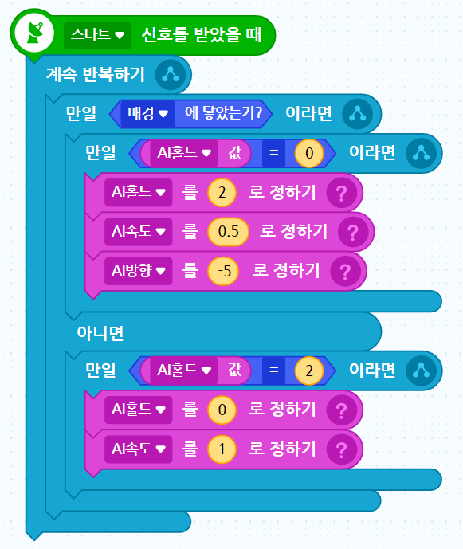
미션 확인
[장면2] AI오른쪽
AI오른쪽 센서 동작
[AI홀드]의 3가지 상태 중 앞으로 움직이는 기본 상태(AI홀드=0)인 경우 에만 왼쪽으로 회전하도록 합니다.
배경에 닿지 않았고 왼쪽으로 회전하는 상태일 경우 다시 원래의 기본 상태로 돌립니다.

Slide 23
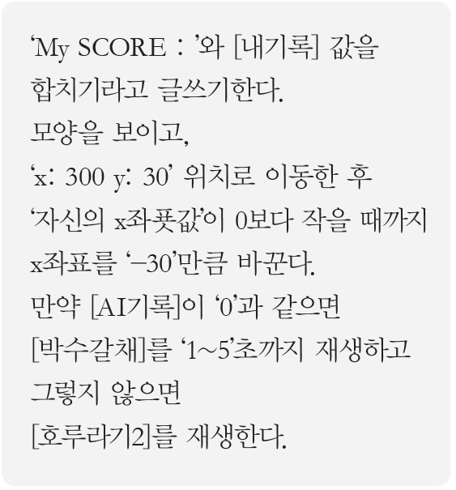
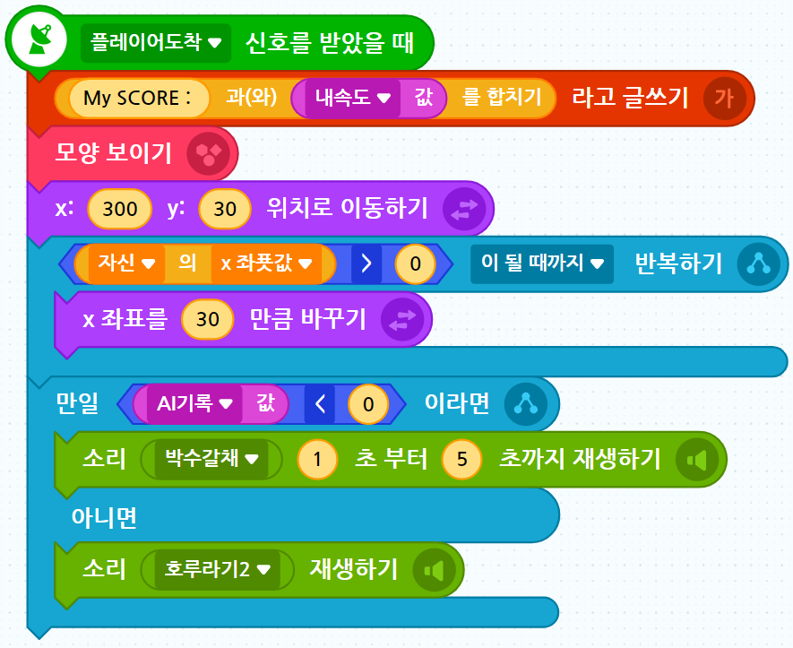
미션
Debugging Mission
[장면3] 내점수
점수 표시하기
가
이제 마지막 미션으로 깃발에 자동차가 도착하면 멋지게 기록을 보여주고, 소리 효과도 주겠습니다. 이번 미션은 디버깅 미션으로 주어진 블록 중 지문과 다르게 되어 있는 부분을 찾아 수정하는 미션입니다. 먼저 ‘내점수’ 오브젝트를 선택하여 코딩한 후 ‘AI점수’에 복사하여 수정합니다.
수정해야 할 곳은 총 4군데입니다. 코딩을 완료한 후 실행하여 내자동차가 깃발에 닿으면 오른쪽에서 기록이 나와 소리를 내는지 확인하세요. AI자동차보다 먼저 도착하면 [박수갈채], 나중에 도착하면 [호루라기] 소리가 나야 합니다.

Slide 24
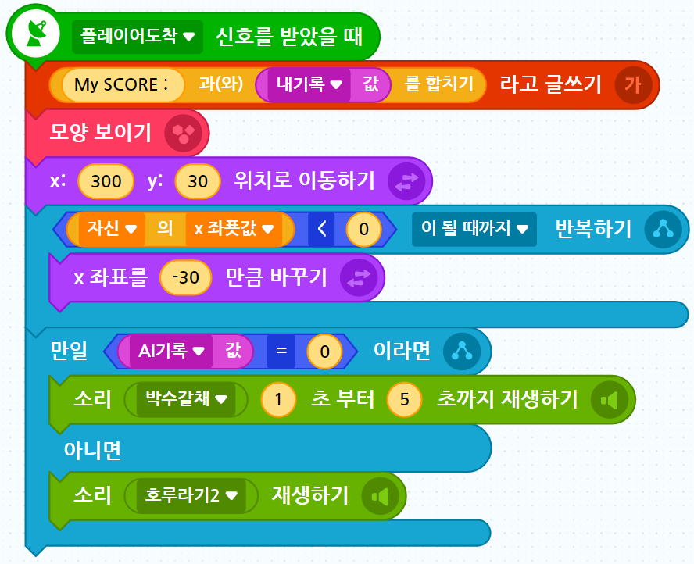
미션 확인
[장면3] 내점수
점수 표시하기
가

Slide 25
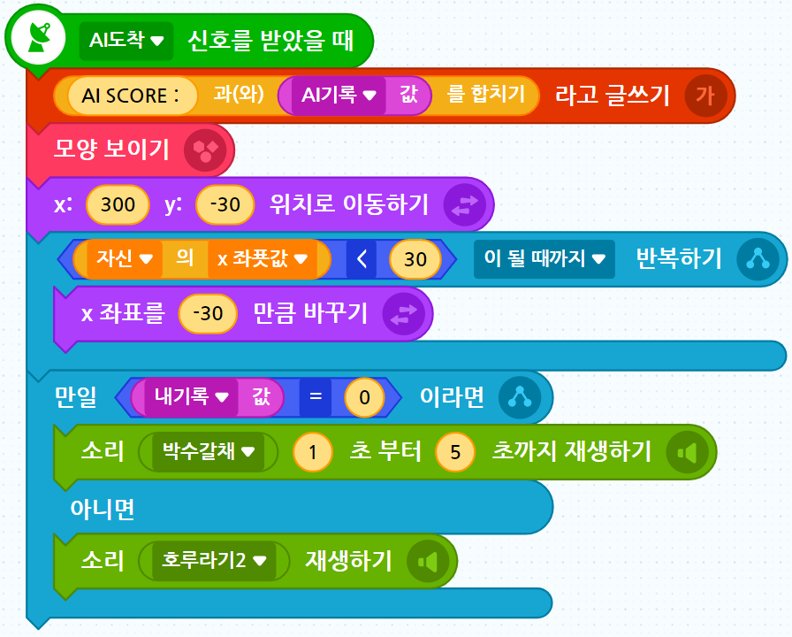
미션 확인
[장면3] AI점수
가
내자동차가 깃발에 닿았을 때 기록이 멋지게 나온다면 블록을 복사하여 ‘AI기록’ 오브젝트에 붙여 넣고 다음과 같이 수정해주세요. 그리고 표시된 부분만 정확히 변경해주세요.

Slide 26
미션
Challenge mission
챌린지 미션
좀 더 게임을 멋지게 만들고 싶다면 다음 챌린지 미션에 도전해보세요.
자신만의 레이싱 맵을 만들어 보자.
레벨 기능을 추가하고 AI자동차의 속도를 올려 대전을 해보자.
공유 리스트를 활용하여 랭킹 기능을 추가하여 친구들과 대전을 해보자.

Slide 27
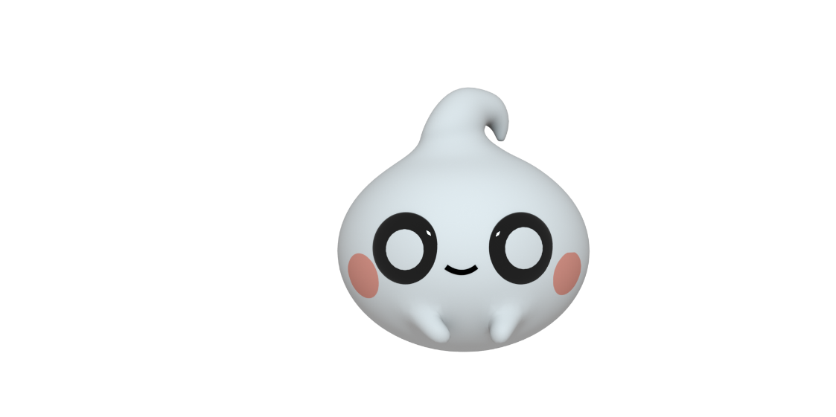
정리하기
배운 내용 정리하기
• 신호와 이벤트를 이해하고 사용할 수 있습니다.
• 방향을 이해하고 왼쪽 오른쪽으로 오브젝트를 회전하게 할 수 있습니다.
• 초시계의 시작, 정지, 초기화 등의 기능을 사용할 수 있습니다.
• 붓 기능의 굵기, 색상 등의 기능을 사용할 수 있습니다.
• 글상자 오브젝트를 이용하여 변수 값들을 표시할 수 있습니다.
느낀 점도 적으면서 정리를 해보자구!

